Slide 1
O PAPEL DA ELASTOGRAFIA HEPÁTICA NOS DIAS ATUAIS APLICADA À MAFLD
Mafalda é uma personagem criada pelo cartunista argentino Quino (1932-2020).
DHGM
MAFLD
Dr. Herdy Locatel de Araujo
Médico do setor de Gastroenterologia do HUCAM
Membro do Colégio Brasileiro de Radiologia
Responsável técnico da clínica CEUS

Slide 2
MÉTODOS NÃO INVASIVOS NA DOENÇA HEPÁTICA GORDUROSA METABÓLICA (MAFLD)
ULTRASSONOGRAFIA MODO B (MODO DE IMAGEM)
ELASTOGRAFIA 2D SHEAR WAVE QUANTIFICAÇÃO DE FIBROSE
ELASTOGRAFIA 2D SHEAR WAVE QUANTIFICAÇÃO DA ESTEATOSE POR MÉTODOS OBJETIVOS (ATENUAÇÃO) = CAP (FIBROSCAN)
ELASTOGRAFIA 2D SHEAR WAVE QUANTIFICAÇÃO DO PROCESSO INFLAMATÓRIO POR MÉTODOS OBJETIVOS (DISPERÇÃO).

Slide 3
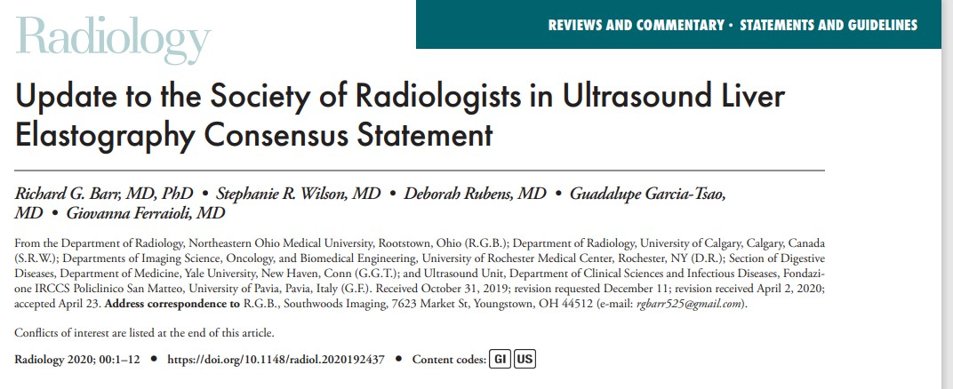
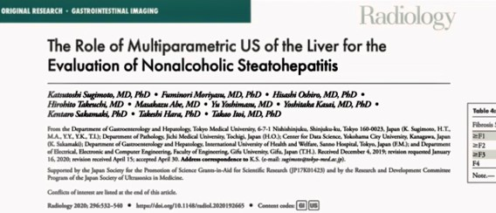
MAFLD E MÉTODOS NÃO INVASIVOS (DOENÇA HEPÁTICA GORDUROSA METABÓLICA)
2020
2020

Slide 4
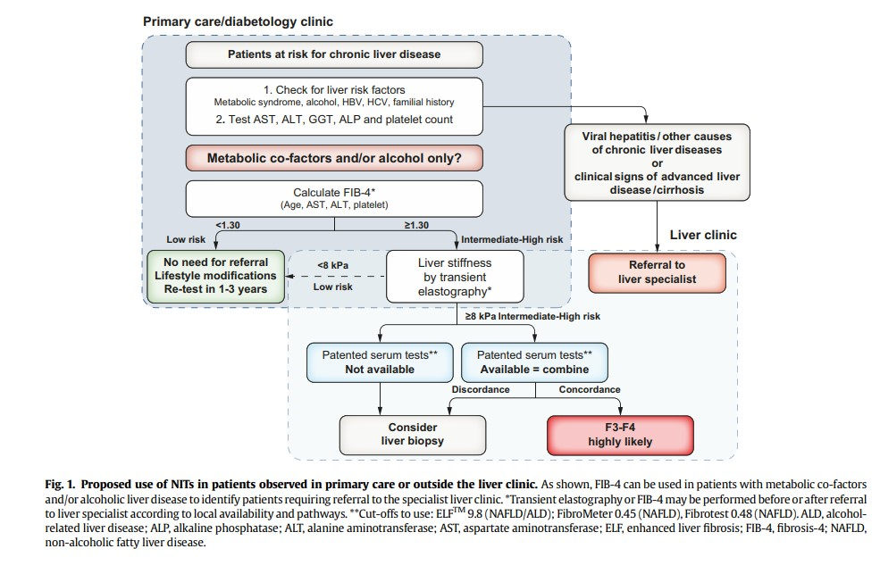
MAFLD E MÉTODOS NÃO INVASIVOS (DOENÇA HEPÁTICA GORDUROSA METABÓLICA)
2020
2021
FIB 4

Slide 5
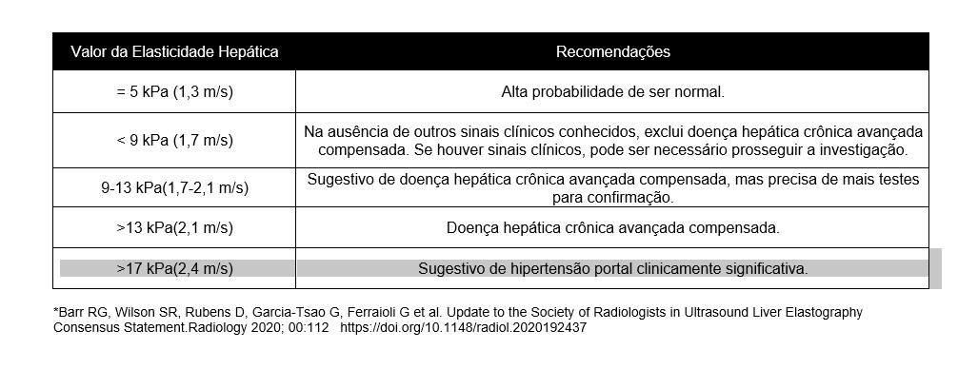
ELASTOGRAFIA
F0
FFOf00
F1/F2F1F
f3F3
F43
PONTOS DE CORTE ACIMA DE 25 KPa = RISCO MAIOR PARA CHC

Slide 6
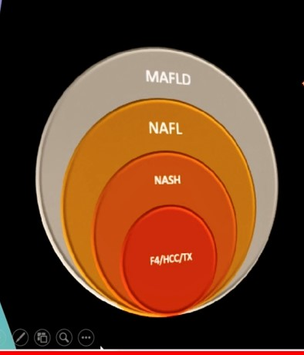
NAFLD X MAFLD
Análise
NAFLD 1980
DOENÇA HEPÁTICA GORDUROSA NÃO ALCOÓLICA
MAFLD (2020)
DOENÇA HEPÁTICA GORDUROSA METABÓLICA

Slide 7
NAFL X MAFLD
Análise
doi: 10.1016/j.jhep.2020.03.039. Epub 2020 8 de abril.
Uma nova definição para doença hepática gordurosa associada à disfunção metabólica: uma declaração de consenso internacional de especialistas
.2020 jul;73(1):202-209.
Ana Claudia de Oliveira
HEPATOLOGY 2020
PAINEL DE ESPECIALISTAS INTERNACIONAIS DE 22 PAÍSES
DOENÇA HEPÁTICA GORDUROSA METABÓLICA
ABRANGENTE, SIMPLES E INDEPENDENTE DE OUTRAS DOENÇAS ASSOCIADAS.

Slide 8
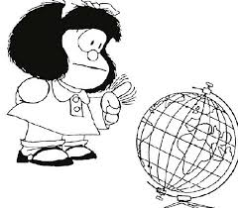
MAFLD IMPORTÂNCIA (DHGM)
A DHGM ACOMETE CERCA DE 30% DA POPULAÇÃO GERAL.
CERCA DE 80% DAQUELES COM DIABETES TIPO 2 TEM ESTEATOSE.
ESSE GRUPO D.B .TIPO 2 EVOLUI PARA CH COM MAIOR FREQUÊNCIA E MAIS RAPIDAMENTE .
CHC É A QUARTA CAUSA DE MORTE RELACIONADA AO CÂNCER NO MUNDO (0MS 2018).
1 BILHÃO DE PESSOAS NO MUNDO TÊM DHGM (WJ GASTROENTEROGY).
A ESTEATOSE HEPÁTICA É PREDITORA DE DOENÇAS RENAIS E CARDIOVASCULARES.
É A MAIOR CAUSA DE TX HEPÁTICO NOS EUA.

Slide 9
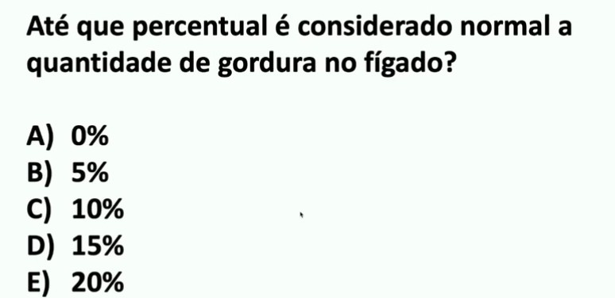
MAFLD

Slide 10
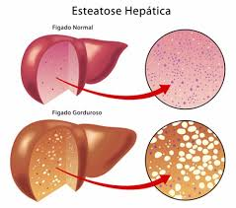
DOENÇA GORDUROSA METABÓLICA
Dra Elizabeth Brant*: Metodologia – Biópsia Hepática
ATÉ 5% DE GORDURA NO FÍGADO É CONSIDERADO NORMAL (NÃO EXISTE ZERO GORDURA NO FÍGADO).
ENTRE 5% E 33% DE GORDURA É UMA ESTEATOSE LEVE.
DE 33% A 66% ESTEATOSE MODERADA
MAIS DE 66% ESTEATOSE ACENTUADA.
Centro Médico Dartmouth Hitchcock, NewHampshire

Slide 11
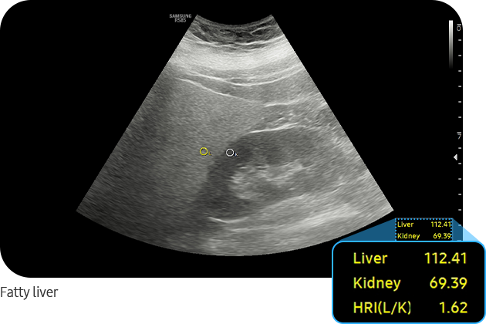
ULTRASSOM MODO B NA DHGM
SENSIBILIDADE 80%. ESPECIFICIDADE 90%. MÉTODO OPERADOR DEPENDENTE. US PERDE 20% DOS CASOS DE ESTEATOSE.
É POSSÍVEL MELHORAR ISSO ?

Slide 12
ESTEATOSE US MODO B

Slide 13
DOENÇA HEPÁTICA GORDUROSA METABÓLICA MAFLD
QUANTOS DOS NOSSOS PACIENTES POSSUEM ESTA CONDIÇÃO?
AONDE ESTÁ A MAFLD ?

Slide 14
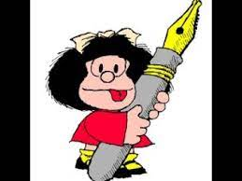
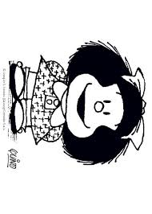
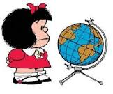
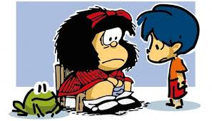

Slide 15
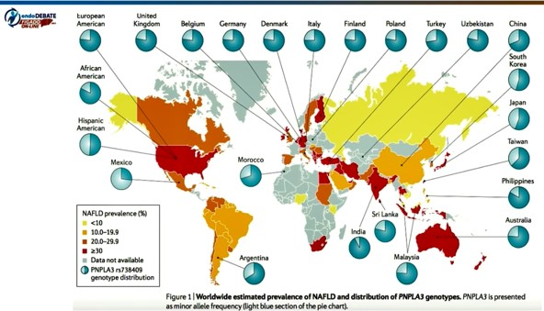
DOENÇA HEPÁTICA GORDUROSA METABÓLICA

Slide 16
EPIDEMIOLOGIA

Slide 17
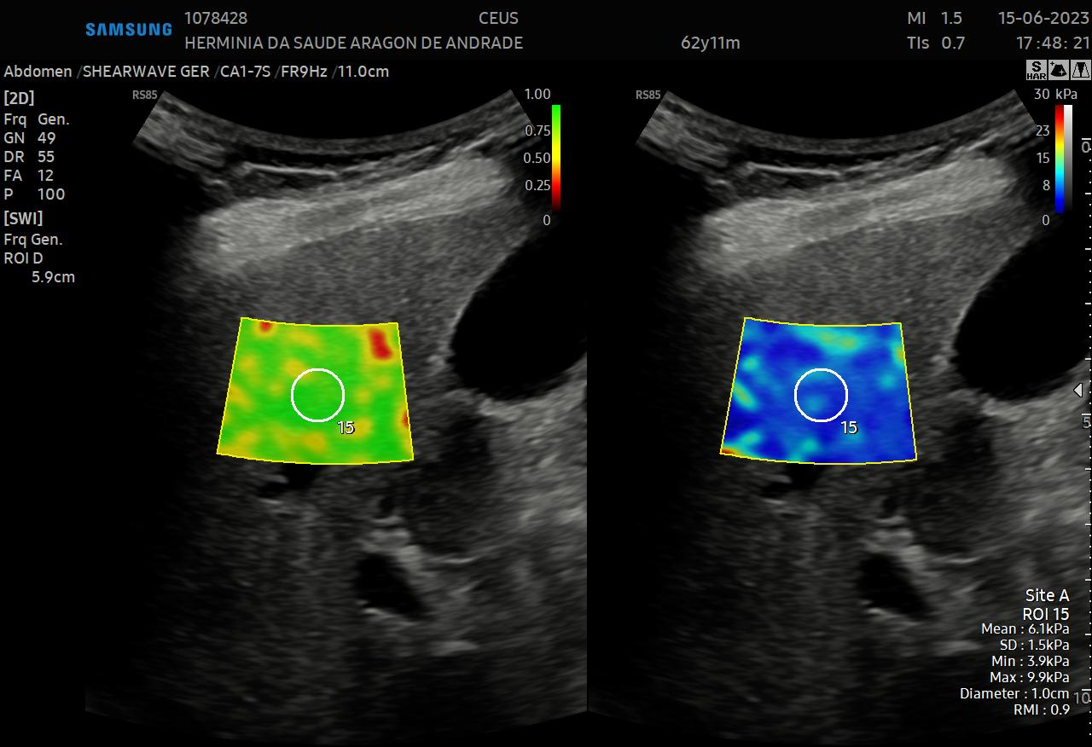
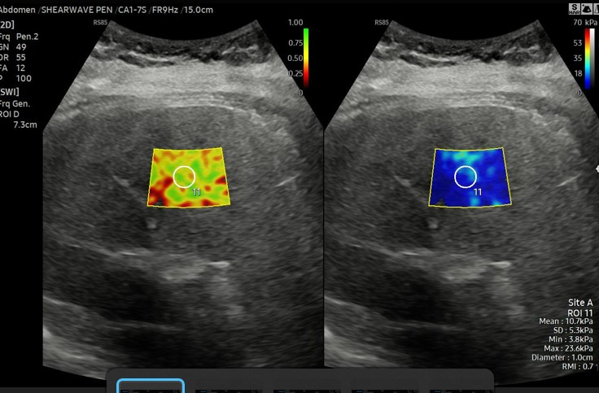
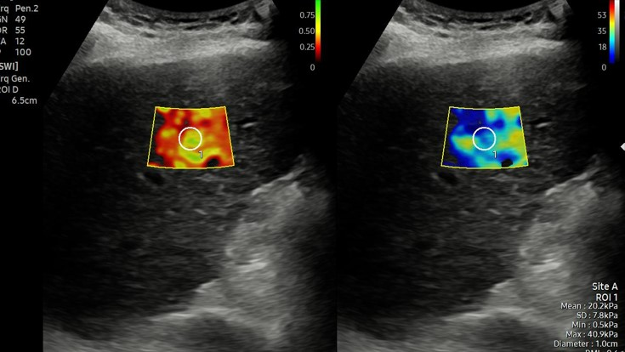
ELASTOGRAFIA
FIB 0
FIB 1
FIB 2
fib
FIB 3
FIB 4

Slide 18
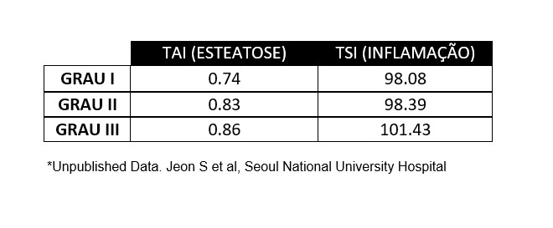
MEDIDAS OBJETIVAS DA ESTEATOSE
ESTATO SE 3 3

Slide 19
GRADUAÇÃO DA ESTEATOSE
SEM DÚVIDA A ESTEATOSE SERÁ QUANTIFICADA PELA ELASTOGRAFIA E NÃO MAIS POR US, RM OU TC.
IMPORTANTE PARA O PACIENTE SERÁ A INFORMAÇÃO REAL DE SUA ESTEATOSE. O GRAU DA ESTEATOSE NÃO GUARDA CORRELAÇÃO DIRETA COM CHANCE DE EVOLUÇÃO PARA NASH. PARA OS MÉDICOS, O INTERESSANTE SERÁ O QTO VAI REDUZIR A ESTEATOSE APÓS O TRATAMENTO.

Slide 20
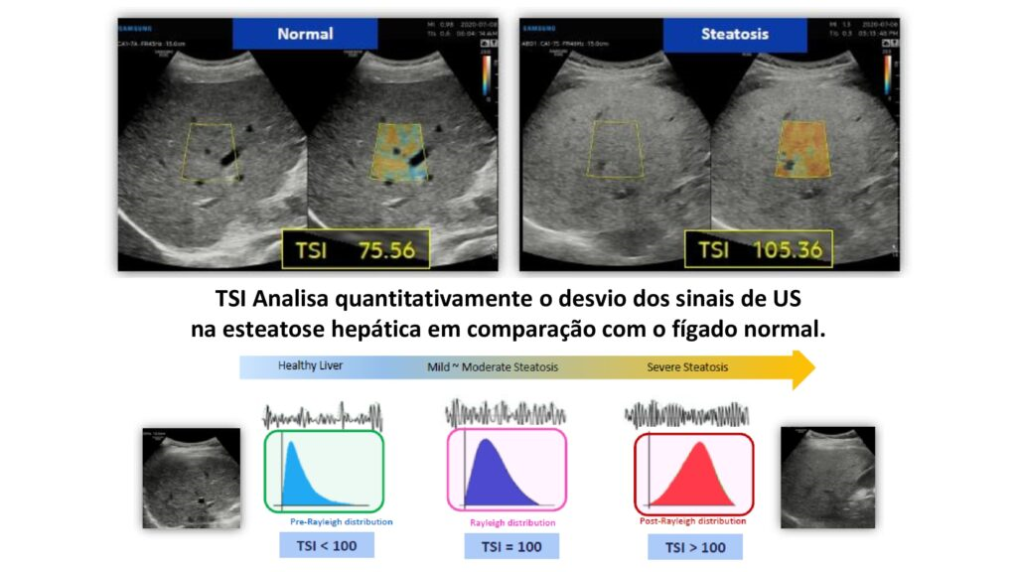
DISPERSÃO DO PROCESSO INFLAMATÓRIO
INFLAMAÇÃO 3

Slide 21
US COM ESTEATOSE
FIB 4 > 1,3 = ELASTOGRAFIA
GRADUAÇÃO DA FIBROSE. ESTEATOSE E INFLAMAÇÃO
O Fib-4 é o de mais fácil acesso É mais simples de ser usada Precisa de TGP, TGO, plaquetas e idade

Slide 23
MENSAGENS FINAIS
A OBESIDADE É UMA DOENÇA CRÔNICA EM CRESCIMENTO.
PERCEBEMOS UM AUMENTO DAS DOENÇAS RELACIONADAS A OBESIDADE, COMO MAFLD E NASH.
AUMENTO DO RISCO CARDIOVASCULAR, QUE SEGUE COMO A PRINCIPAL CAUSA DE MORTE.
AUMENTAR A POSSIBILIDADE DE DIAGNÓSTICO DO PACIENTE EM ESTÁGIOS PRECOCES F1 /F2.
A ADIÇÃO DE TRATAMENTO MEDICAMENTOSO NAS FASES INICIAIS PODE IMPACTAR NA MELHORA DO PACIENTE,
ALÉM DA MUDANÇA DO ESTILO DE VIDA E PERDA PONDERAL.
TER A ELASTOGRAFIA COMO ALIADA NESSA DOENÇA AUMENTA A POSSIBILIDADE DE DIAGNÓSTICO/, ESTADIAMENTO E SEGUIMENTO.

Slide 24
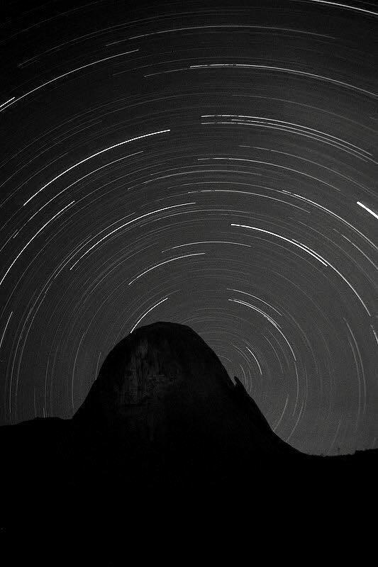
OBRIGADO

